Slide 1

机器学习第二次小班

Slide 2
目录
CONTENTS
线性模型
支持向量机
总结

Slide 3
PART . 1
线性模型

Slide 4
起源
线性模型起源于统计学，法国数学家阿德里安·玛丽·勒让德 (Adrien-Marie Legendre，1752-1833) 在 1805 年发表了我们所知的最早形式的回归。
撰写了有关“最小二乘法”的文章。当方程多于未知数时，最小二乘法是回归分析中的标准方法。
高斯和勒让德将该方法应用于找出各种天体的轨道的问题。他们主要关注彗星绕太阳运行的轨道。高斯发表了最小二乘理论的进一步发展。他包括了我们所说的高斯-马尔可夫定理的一个版本。
其核心思想是通过最小化预测误差（如最小二乘法）建立特征与目标变量之间的线性关系。后续发展包括逻辑回归（分类问题）、支持向量机（SVM）等变体。

Slide 5
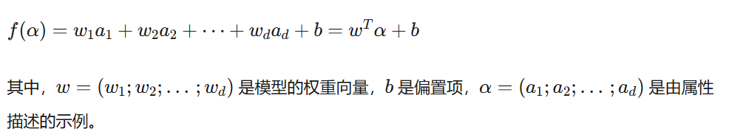
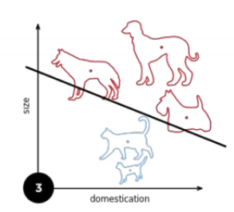
算法工作的原理
线性模型的核心在于将数据空间划分为不同的区域，使得相同类别的数据点尽可能位于同一区域，不同类别的数据点则被划分到不同的区域。这种划分是通过一个或多个线性边界（超平面）来实现的。
对于分类任务，线性模型通过找到一个或多个线性边界来将不同类别的数据点分开。例如，在感知机模型中，目标是找到一个线性边界，使得正类和负类数据点分别位于这个边界的不同侧。这个线性边界由模型的参数 w 和 b 定义，形式为 wTx+b=0。

Slide 6
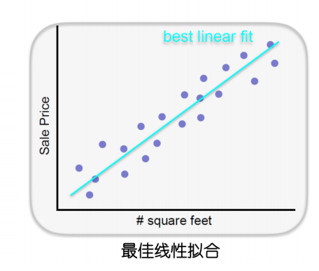
而在回归任务中，线性模型通过找到一个线性边界来拟合数据，使得预测值与真实值之间的差异最小。这个线性边界同样由参数 w 和 b 定义。
线性模型的最终目标是找到最优的权重 w 和偏置 b，使得预测值与真实值之间的差异最小。
那么，损失函数正是量化这种差异的，关键在线性任务中，我们通过最小化这个损失函数来估计求解模型参数w和b。举例来说，使用梯度下降法等优化算法，计算损失函数对 w 和 b 的梯度，然后迭代更新参数，每次更新都朝着减少损失的方向移动。这个过程持续进行，直到损失函数收敛到一个最小值，此时模型参数即为最优解，这就是线性模型的核心工作原理，具体算法和损失函数不同只是与应用的环境有关。

Slide 7
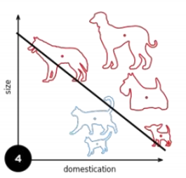
关键参数
（一）权重向量（w）
作用：权重向量决定了线性划分边界的方向。它表示各个特征在划分边界中的重要程度。权重向量的大小和方向直接影响了模型对不同特征的敏感性。
影响：权重向量的值越大，表示对应的特征在划分边界中起着越重要的作用。权重向量的方向决定了划分边界的方向，从而影响模型对数据的分类或回归效果。
（二）偏置项（b）
作用：偏置项决定了线性划分边界在特征空间中的位置。它可以看作是一个截距项，使得划分边界可以平移，从而更好地拟合数据。
影响：偏置项的值可以调整划分边界的位置，使得模型能够更好地适应数据的分布。如果偏置项为零，划分边界将通过原点，这可能会限制模型的拟合能力。

Slide 8
影响因素
（一）特征选择
作用：特征选择可以减少无关或冗余特征的干扰，提高划分边界的有效性。
影响：如果选择了不相关或冗余的特征，可能会导致划分边界变得复杂，模型的泛化能力下降。例如，如果在分类任务中选择了与类别无关的特征，模型可能会难以找到有效的划分边界。可以通过主成分分析进行降维，去除掉不相关特征，提高泛化能力
（二）正则化
作用：正则化用于防止模型过拟合，通过在损失函数中添加正则化项来限制模型的复杂度。
影响：L1 正则化可以使得一些权重值变为零，从而实现特征选择；L2 正则化可以使得权重值较小，降低模型对特定特征的依赖程度。
（三）类别不平衡
作用：类别不平衡会影响线性划分边界的位置和方向。
影响：类别不平衡可能导致模型对少数类别的预测性能较差。例如，在分类任务中，如果正类样本数量远少于负类样本，模型可能会倾向于将大部分样本预测为负类。为了解决这一问题，可以采用过采样、欠采样、调整类别权重等方法来平衡数据集。

Slide 9
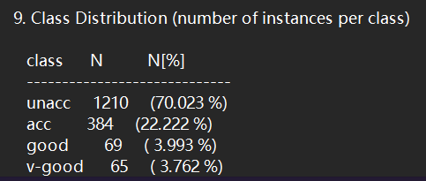
Car数据集处理
这是一个关于汽车测评的数据集，类别变量为汽车的测评，（unacc，ACC，good，vgood）分别代表（不可接受，可接受，好，非常好），而6个属性变量分别为「买入价」，「维护费」，「车门数」，「可容纳人数」，「后备箱大小」，「安全性」。值得一提的是6个属性变量全部是有序类别变量，比如「可容纳人数」值可为「2，4，more」，「安全性」值可为「low, med, high」。
通过观察数据集，我们会发现这是个离散型数据集，所以我们需要对数据集进行处理，将其转变为连续值，用连续变量1，2，3定义等级
同时我们也可以看到，数据集本身没有区分训练集和数据集，所以我们还要自己设定评估方法，本次采用的是k折交叉验证，k=10

Slide 10
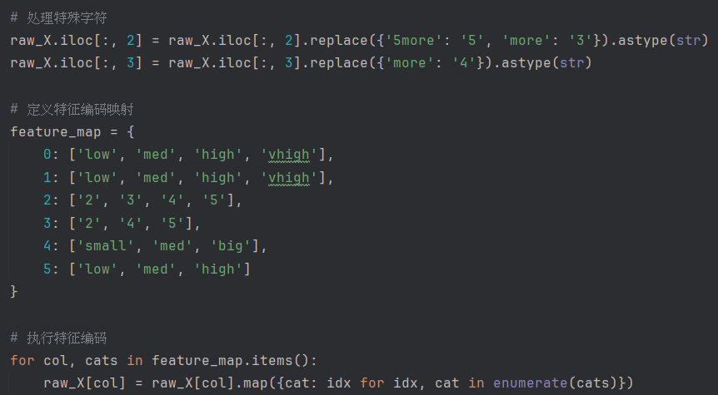

数据集预处理
1、将数据集中的more字符全部替换
2、对每列的分类数据进行了编码，将字符串类型的值映射到整数。
例如，第 0 列的 "low"、"med"、"high"、"vhigh" 分别被映射到 0、1、2、3。
3、给矩阵添加偏置项，相当于添加截距b

Slide 11
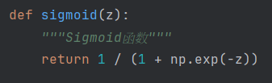
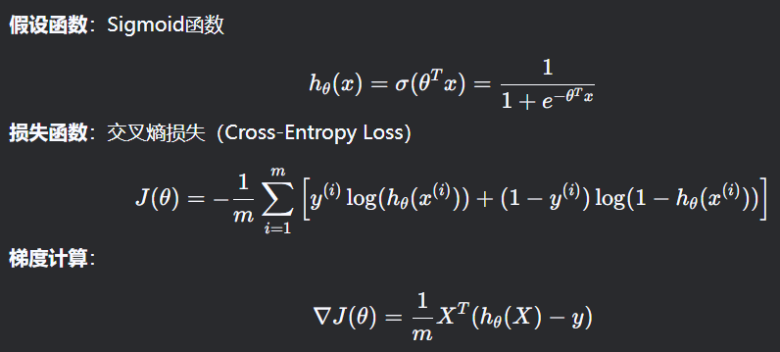
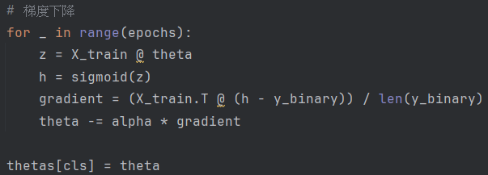
线性模型：二分类学习
1、定义sigmoid函数，建立离散标记和线性模型的关联
本次代码并没有使用库函数，而是通过公式实现对数几率回归的复现
2、运用梯度下降法，前向传播计算预测值，定义gradient，实现梯度计算，获得真实值和预测值之间的距离。
theta作为更新方向，若预测概率 h 大于真实标签 y，梯度为负，减少 theta。
若 h 小于 y，梯度为正，增加 theta。
参数alpha是传递进来的学习率参数，类似一种惩罚机制，学习率越高更新步长越大，也需要更多配合更多的epoch达到最优解，越低步长越小，容易陷入局部最优解

Slide 12
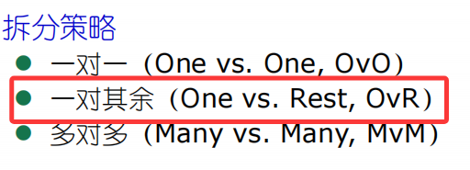
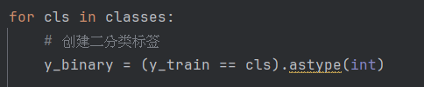
线性模型：多分类学习
本次数据集是一个多分类的实例，所以我们需要将二分类改写成多分类版本
所以我们只需要在二分类前，添加一个循环，每次将一个类设为正例，其他设为反例，就能够实现多分类的学习
将多分类问题分解为多个二分类问题。
对每个类别，训练一个二分类模型，区分“类别 ”和“其他类别”。
              y_binary: 将当前类别 cls 设为正类（1），其他类别为负类（0）。
比如 y_train = [0, 1, 2, 1] 且 cls=1，则 y_binary = [0, 1, 0, 1]。

Slide 13

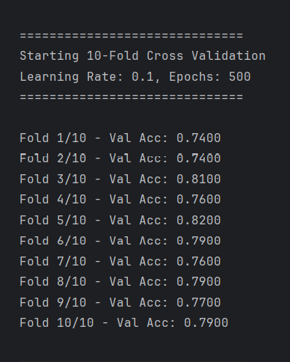
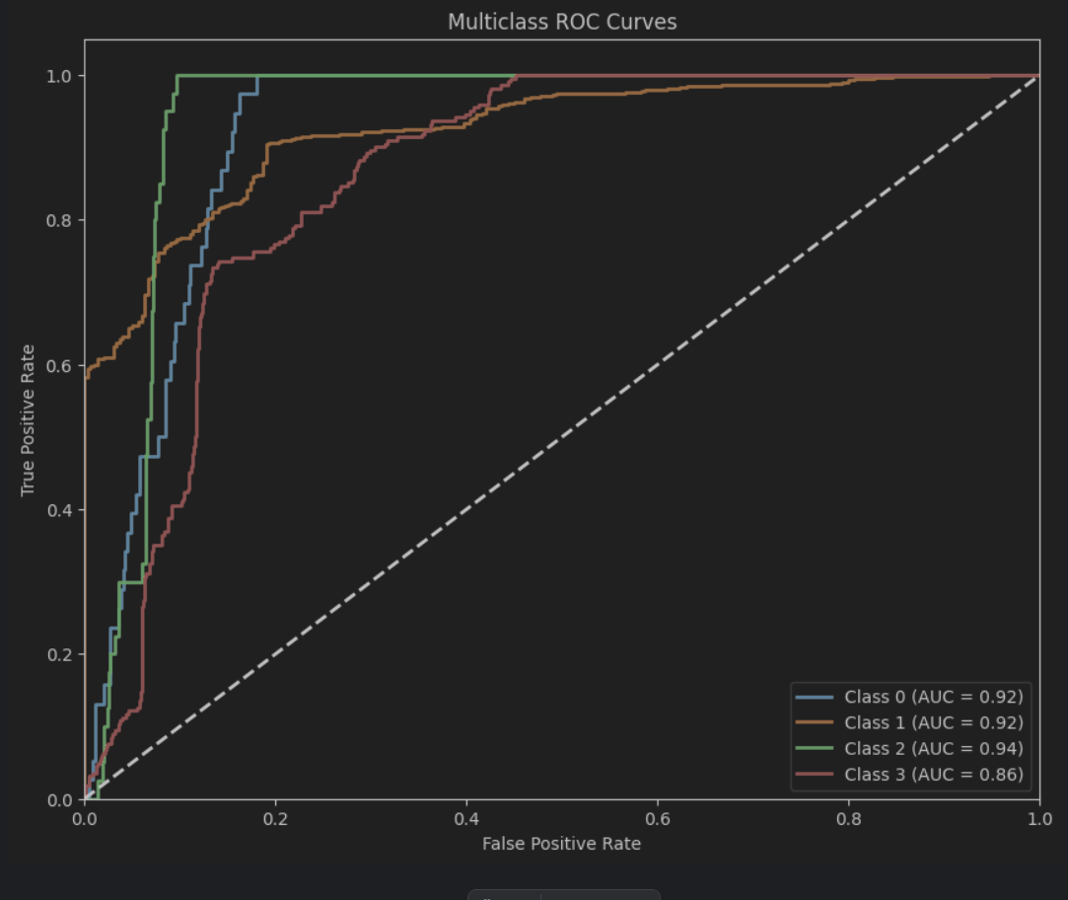
线性模型：验证结果
平均准确率
10折交叉验证划分

Slide 14
线性模型：参数调节
准确率由两部分构成：mean+std
Mean：模型在所有验证集（K折）上的平均准确率（或其他评估指标），表示整体性能水平。
Std：模型在各折验证集上准确率的标准差（Standard Deviation），反映结果的稳定性。
k-folds | learn-rate | epoch | acc
10 | 0.01 | 100 | 0.7000 ± 0.0000
10 | 0.01 | 500 | 0.6890 ± 0.0114
10 | 0.01 | 1000 | 0.7140 ± 0.0220
10 | 0.05 | 500 | 0.7510 ± 0.0301
10 | 0.05 | 1000 | 0.7780 ± 0.0268
10 | 0.05 | 2000 | 0.8090 ± 0.0308
10 | 0.05 | 4000 | 0.8210 ± 0.0324
10 | 0.1 | 4000 | 0.8220 ± 0.0293
10 | 0.5 | 4000 | 0.8370 ± 0.0358
学习率过小导致参数更新步长不足，模型可能卡在局部最优点而非全局最优。而且如果epoch太长会导致模型的过拟合，最终调参效果只能达到0.83上下
同时：
较小的Std（如 0.0114）：说明模型在不同数据子集上表现一致，泛化能力可靠。
较大的Std：可能表明模型对数据划分敏感（如过拟合或数据分布不均）。

Slide 15
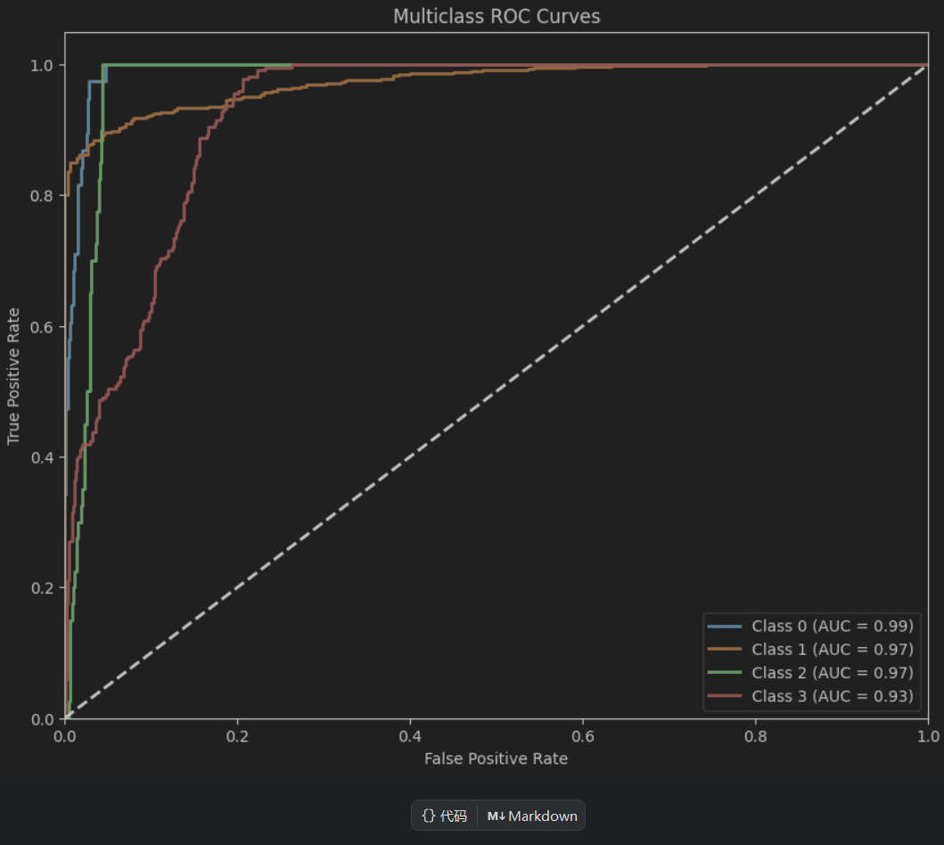
线性模型：参数调节
因为前面为了方便多分类处理一对多的情况，将所有类别都编码成了数字
unacc类AUC = 0.99：因为是多数类，所以自然模型对它的识别也非常精准。
good、acc类AUC = 0.97：模型在这两个类别上的分类能力较高。
  vgood类AUC = 0.93：因为是少数类，所以在划分训练样本上就可能有所缺失，存在无法预测的情况，所以准确率就会低

Slide 16

广泛推广的原因
1、模型简单易懂
线性模型的数学形式简洁，通常表示为
直观易懂，便于解释变量之间的关系。
2、计算效率高
线性模型的参数估计方法（如最小二乘法）计算相对简单，对于大规模数据集，线性模型的求解速度比复杂的非线性模型更快。最小二乘法的求解过程可以通过矩阵运算实现，计算复杂度相对较低。
3、预测精度高（在一定条件下）
当数据满足线性模型的假设（如线性关系、独立同分布的误差项等）时，线性模型可以提供较为准确的预测结果。例如，在房价预测中，如果房屋面积、地段等因素与房价之间存在线性关系，线性模型可以很好地预测房价。

Slide 17
数据依赖性问题与局限性
1、线性可分性
线性模型假设因变量与自变量之间存在线性关系，但在现实世界中，许多关系是非线性的。
例如，温度与植物生长速度之间的关系可能是非线性的，温度过高或过低都会抑制生长，只有在一定的温度范围内生长速度才会增加。或者是在图像分类任务中，像素间的复杂非线性关系无法被单一线性超平面分割，需依赖核方法（如SVM使用RBF核）或特征工程（如引入多项式特征）。
当数据中存在明显的非线性关系时，线性模型的拟合效果会很差，预测误差会很大。
2、异常值敏感性
基于最小二乘法的模型（如线性回归）对异常值敏感，极端值会显著扭曲回归线。
  比如在收入预测中，若数据包含个别超高收入样本（如年收入1亿美元），模型可能过度向异常点倾斜，此时需采用Huber损失等鲁棒回归方法。
3、无法处理复杂数据结构
线性模型难以处理复杂的数据结构，如时间序列数据中的自相关性、空间数据中的空间依赖性等。对于这些复杂数据结构，需要使用专门的模型（如时间序列模型、空间统计模型）来处理。
例如，在气象数据分析中，气温数据存在明显的自相关性，线性模型无法有效处理这种自相关性，预测结果会不准确。

Slide 18
PART 2
支持向量机

Slide 19
PART 2. 1
算法起源

Slide 20

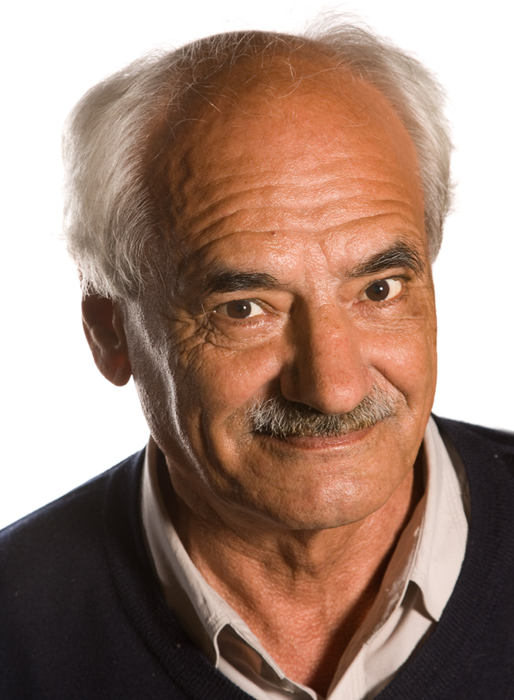
算法起源
支持向量机（Support Vector Machine, SVM）起源于统计学习理论，由Vladimir Vapnik（弗拉基米尔·瓦普尼克）和Alexey Chervonenkis（亚历克塞·泽范兰杰斯）在1995年正式提出，其理论基础是结构风险最小化（Structural Risk Minimization, SRM）。与传统的经验风险最小化（如最小二乘法）相比，SRM 更加注重模型的泛化能力。
SVM最初是为了解决线性可分问题，1992年，Bernhard E. Boser（伯恩哈德·E·博瑟）、Isabelle M. Guyon（伊莎贝尔·M·盖昂）和瓦普尼克提出了一种通过将核技巧应用于最大间隔超平面来创建非线性分类器的方法。当前标准的前身（软间隔）由科琳娜·科特斯和瓦普尼克于1993年提出，并于1995年发表
SVM凭借数学严谨性、高维数据处理能力和优秀的泛化性能，成为机器学习领域的经典算法。
Notes:
通过引入核函数（Kernel Trick），SVM可以非常优雅地处理非线性分类问题，这也是其广泛应用的关键原因之一。

Slide 21
PART . 2.2
算法原理

Slide 22
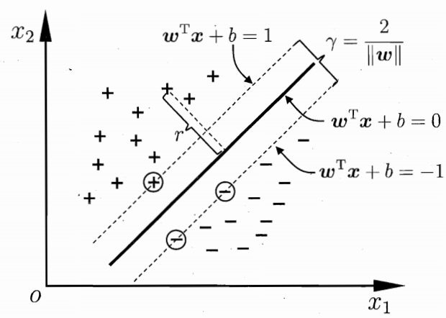
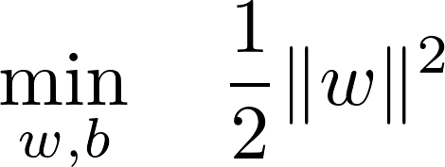
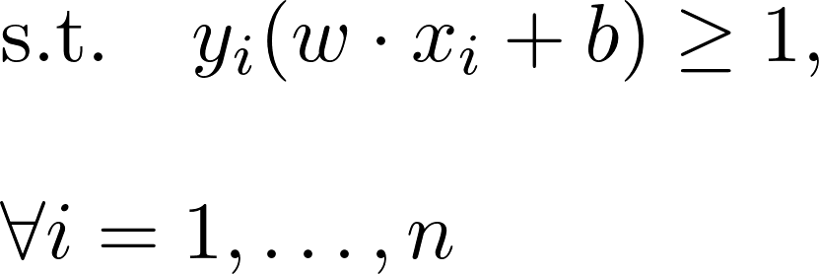
核心思想
SVM的目标是在高维空间中，寻找一个​​最大间隔超平面​​（Maximal Margin Hyperplane），使得样本点到该超平面的间隔（margin）最大化，将不同类别的数据分开,从而提升分类的鲁棒性和泛化能力。
线性 SVM（硬间隔）：
对于线性可分的数据集，SVM 寻找一个超平面，使得正负类之间的间隔最大，并且所有数据点都被完全正确分类。
数学形式为凸优化问题，最终转化为对偶问题来解决。
这是一个 凸二次规划问题，可以通过拉格朗日对偶问题来解决。

Slide 23
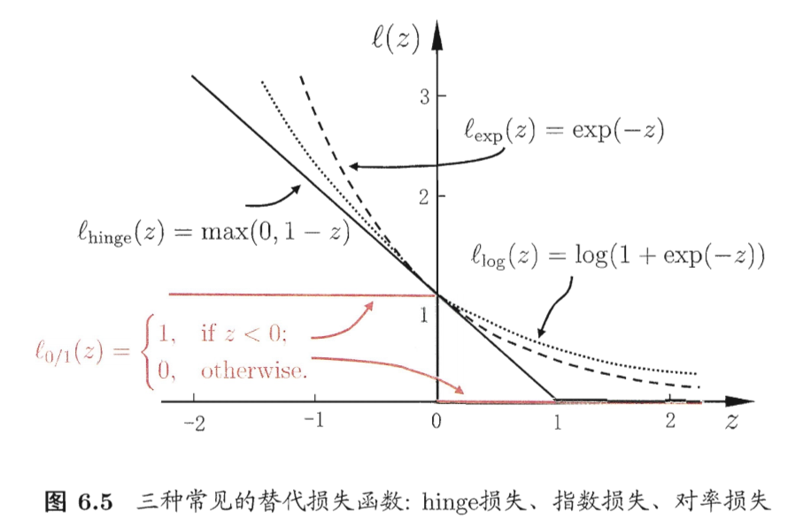
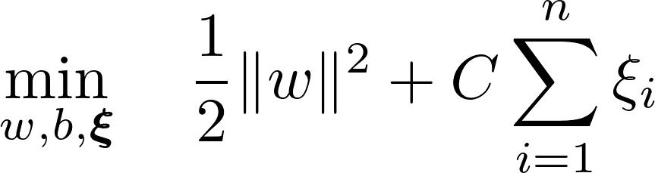
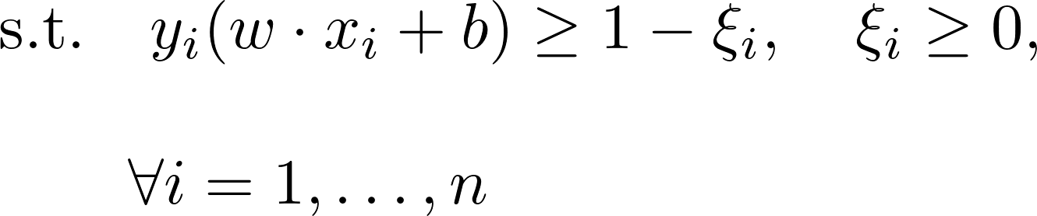

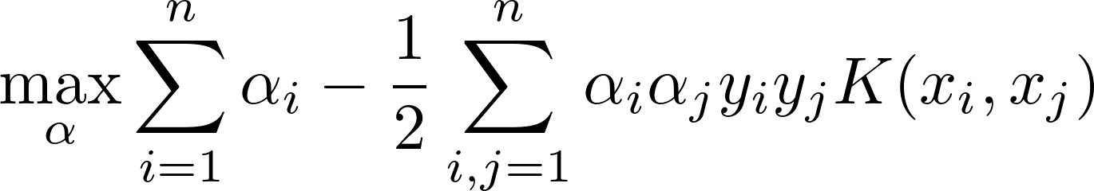
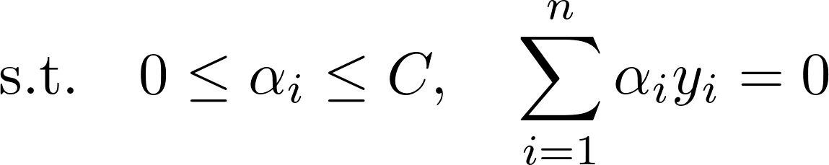

核心思想
非线性 SVM（软间隔 + 核函数）:
其中，C为惩罚参数，​ 为松弛变量，通过引入松弛变量，允许少量样本误分类以提升模型鲁棒性。
在此基础上，引入核函数 ，将原始输入映射到高维空间，最终转为对偶形式：
是拉格朗日乘子

Slide 24



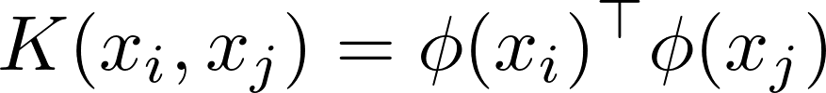



核心思想
非线性 SVM（软间隔 + 核函数）:
核函数 是一种计算两个输入样本 与 在某个高维特征空间中内积的函数，即：
其中， 是一个非线性映射函数，无需显式知道或计算这个映射函数本身，这就是“核技巧”的核心。
常用核函数包括：
线性核函数：
多项式核函数：
高斯核函数（RBF）：
Sigmoid核函数：
核函数选择：
数据大致线性：线性核函数
样本特征有组合、多项式关系：多项式核函数
样本量不大、模式复杂：RBF
需要与神经网络统一：Sigmoid

Slide 25
关键参数和影响因素
参数/影响因素 | 作用 | 对模型的影响
C（惩罚参数） | 控制对误分类样本的惩罚程度 | C越大对误分类的容忍度越低，追求低训练误差，可能过拟合；值小时容忍误差，提升泛化能力
核函数类型 | 决定了数据的映射方式：常用有线性核、多项核、高斯核(RBF)、sigmod核 | 不同核函数可适配不同数据分布；选核不当会严重影响效果
γ（主要在 RBF 中） | 控制单个训练样本的影响范围 | γ越大模型复杂度越高，易过拟合；值越小模型越平滑，可能欠拟合
支持向量数量 | 支持向量是最终模型的“骨架”，数量多少会影响计算成本与泛化能力。 | 支持向量数量越多，模型复杂度越高，预测时计算开销更大，可能过拟合； 支持向量数量越少​​，模型更简单，但可能欠拟合。

Slide 26
PART . 2.3
实际应用
Notes:
模板来自于： 第一PPT https://www.1ppt.com/

Slide 27
数据依赖性问题
在实际应用中，SVM的表现受到数据的多个因素的影响：
数据质量：SVM对数据的质量要求较高，噪声较多或异常值较多的情况下，SVM可能会导致模型分类性能下降。尤其在Car数据集这类多维数据集上，异常数据（例如某些非常特殊的汽车类型）可能会影响SVM模型的训练。
特征选择：SVM对输入数据的特征选择较为敏感。若特征选择不当，模型可能会过拟合或欠拟合。因此，Car数据集中的特征必须经过仔细的筛选和预处理，确保所选特征能够代表汽车的主要分类标准。
特征尺度： SVM通过构建一个最大间隔的超平面来进行分类，这个间隔的计算本质依赖于各样本点到分隔超平面的欧氏距离，如果某些特征的取值范围比其他特征大得多（例如一个特征范围是 0-1000，另一个是 0-1），那么大的特征就会主导距离计算，导致模型性能下降。
数据规模：SVM在训练大规模数据集时可能会面临计算复杂度高的问题。尽管SVM在小规模数据集上的表现通常较好，但随着数据集规模的增大，训练时间和内存消耗将显著增加，尤其是使用非线性核函数时。

Slide 28
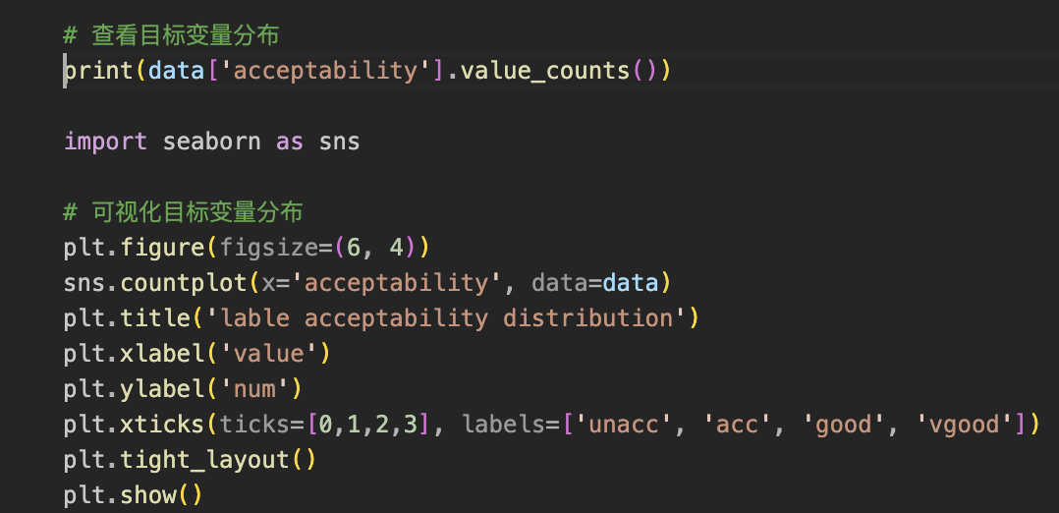
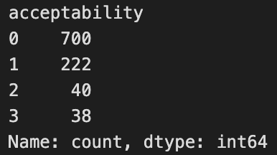
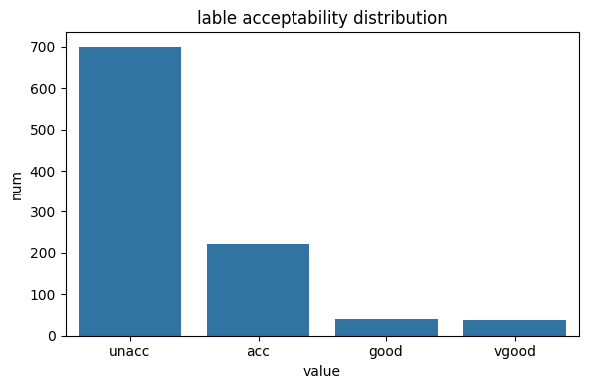
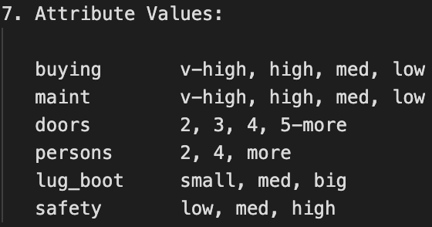
数据预处理
实验提供的数据集分析如下：
观察数据后，我们发先数据类别严重不平衡，且属性值是字符串或数字的混合，而机器学习模型要求数值型输入，因此有必要对数据进行预处理：
属性映射：统一将属性值编码，将其映射为数值
标准化：因为映射后属性的尺度范围不同，尽管数值范围不算悬殊，但也会导致 SVM 在计算核函数、距离时出现偏差，所以还需要对数据进行标准化。
划分数据集：为了评估SVM模型的性能，需要将原始数据划分为训练集和测试集，让模型学习属性与类别之间的关系，评估模型的泛化能力。

Slide 29
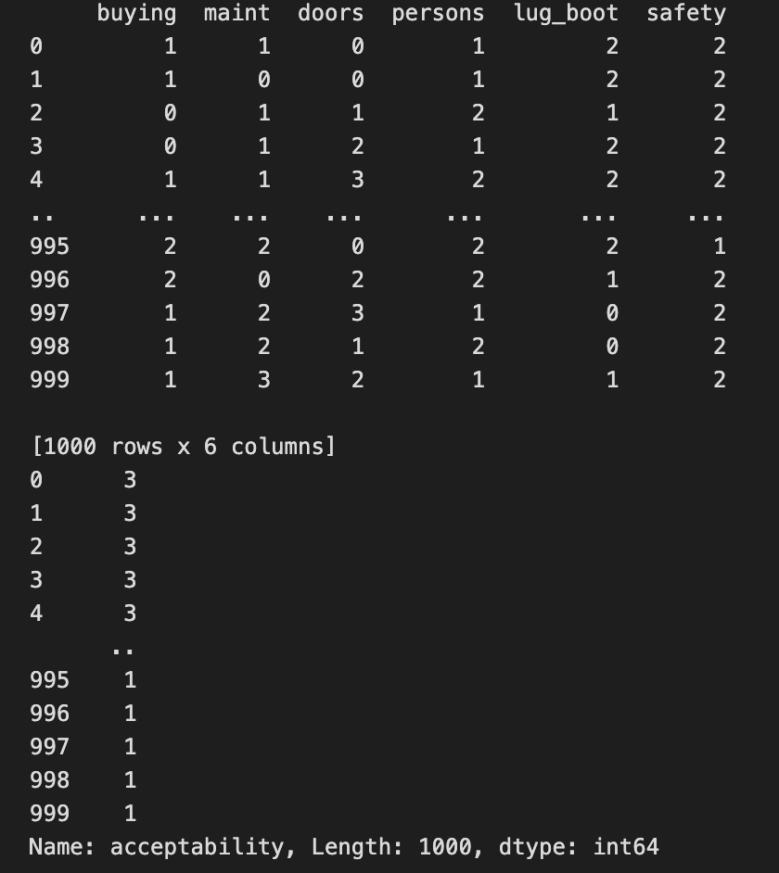
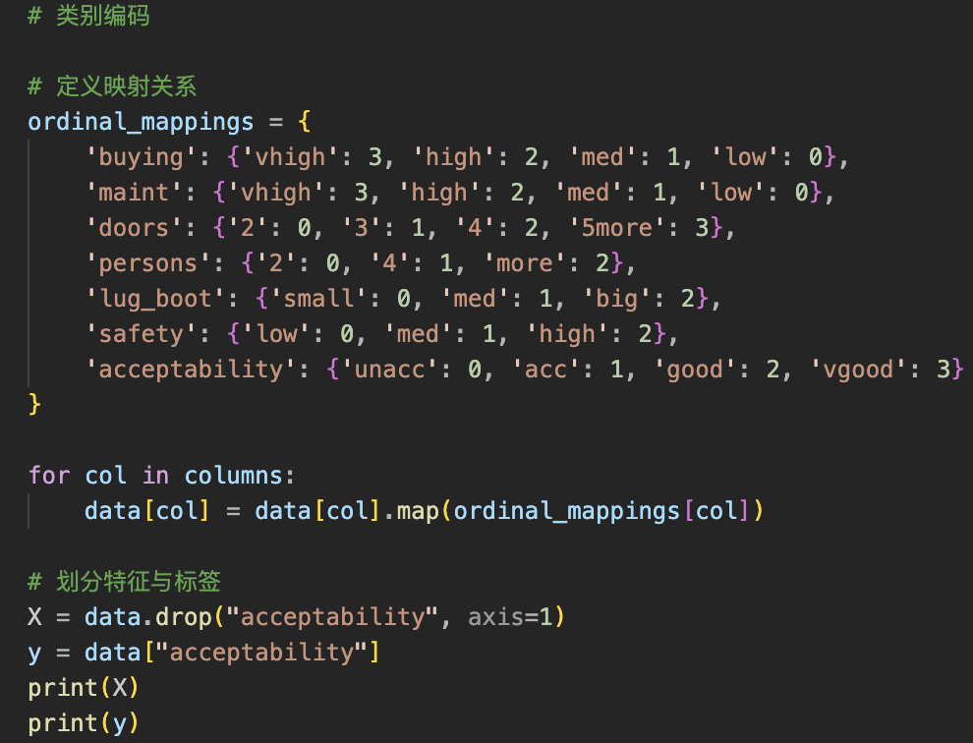
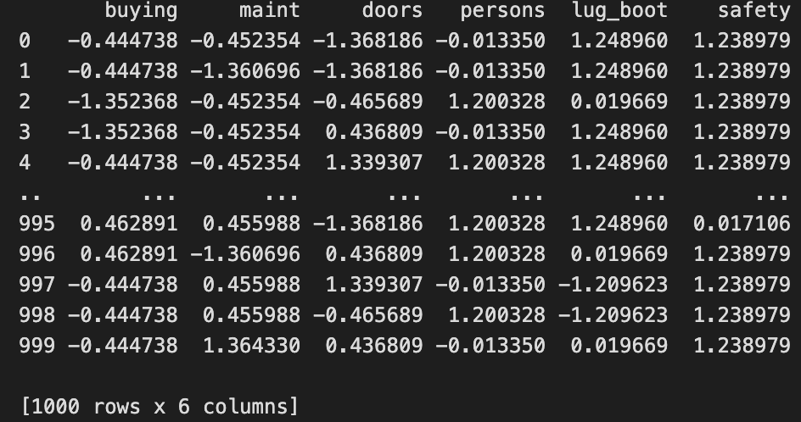
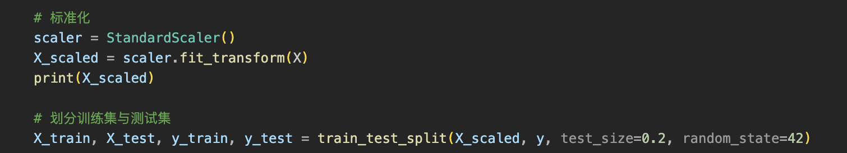
数据预处理
处理后的数据集大致如下：
标准化前：
标准化后：

Slide 30
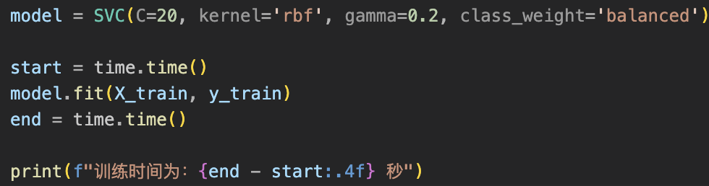
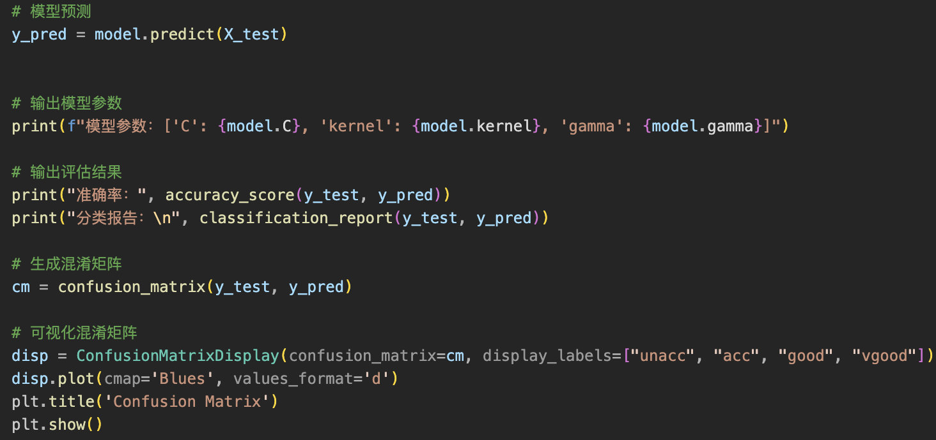
模型训练与评估
对于提供的数据集，我们采用的核函数为RBF，并测试多组惩罚参数C和γ，并测量模型训练时间和模型性能，寻找最优的参数，决定最终的模型：

Slide 31
模型训练与评估
通过测试多组参数，我们得到如下结果：
惩罚参数C | γ | 训练时间（平均5次） | 准确率 | 宏平均准确率 | 加权平均准确率
1 | 0.01 | 0.02313 | 0.690 | 0.500 | 0.730
10 | 0.1 | 0.01422 | 0.940 | 0.809 | 0.943
10 | 0.08 | 0.01456 | 0.940 | 0.809 | 0.943
10 | 0.12 | 0.01360 | 0.955 | 0.894 | 0.956
10 | 0.15 | 0.01520 | 0.960 | 0.897 | 0.961
12 | 0.12 | 0.01398 | 0.960 | 0.897 | 0.961
12 | 0.15 | 0.01420 | 0.965 | 0.900 | 0.966
15 | 0.15 | 0.01430 | 0.965 | 0.900 | 0.966
20 | 0.2 | 0.01460 | 0.960 | 0.897 | 0.961
由结果可知，模型的训练时间都很短（0.1秒內），几乎可以忽略不计，不用担心计算开销。
最优参数C应在12～20之间，γ在0.12~0.2之间，为了寻找局部最优，可再用网格搜索法找到局部最优

Slide 32
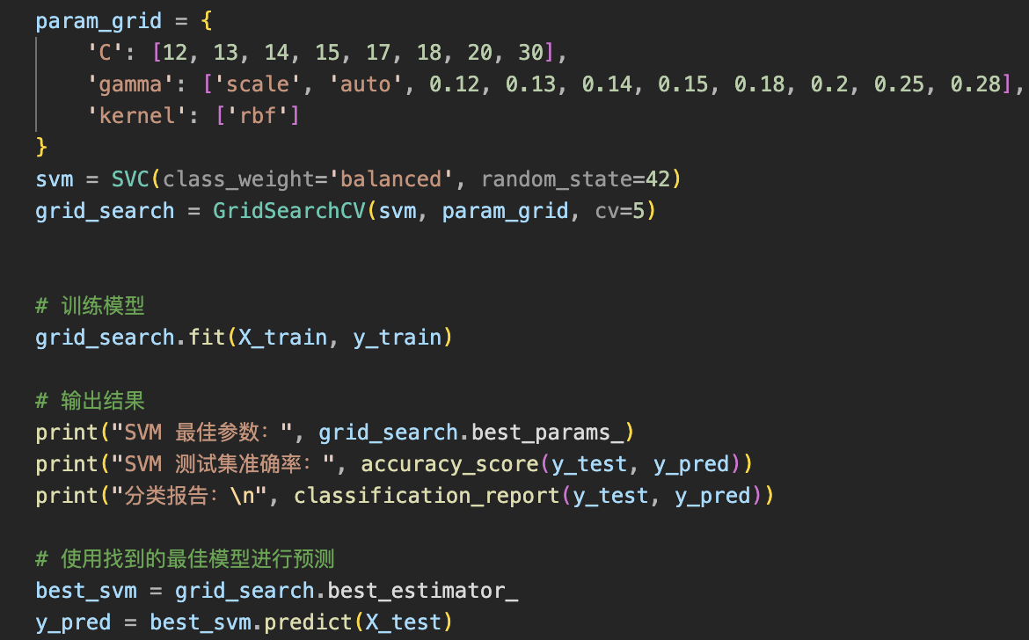
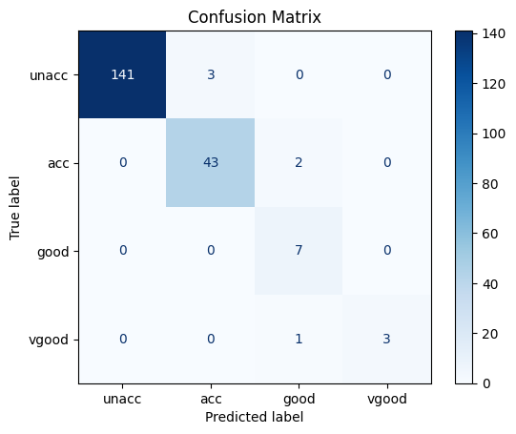
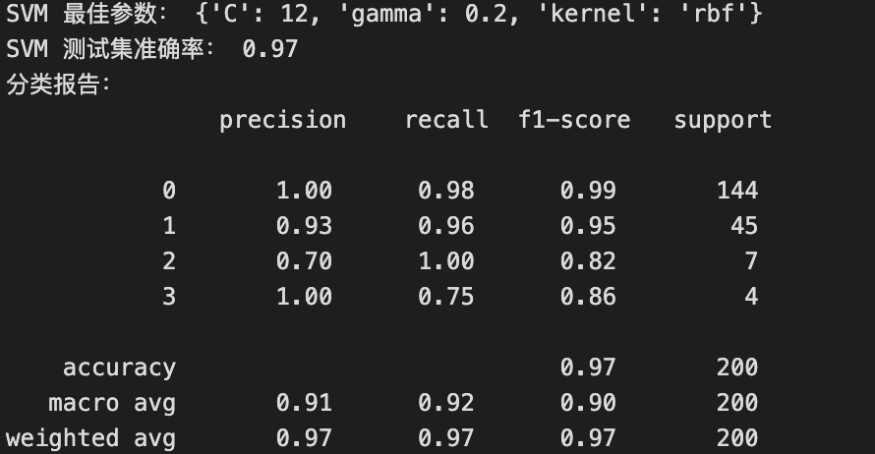
模型训练与评估
最终可以确定模型参数为：
C = 12
γ = 0.2
这组参数训练出的模型准确率最高（达到0.97）
对各类对分类能力最强
网格搜索得到的结果为：

Slide 33
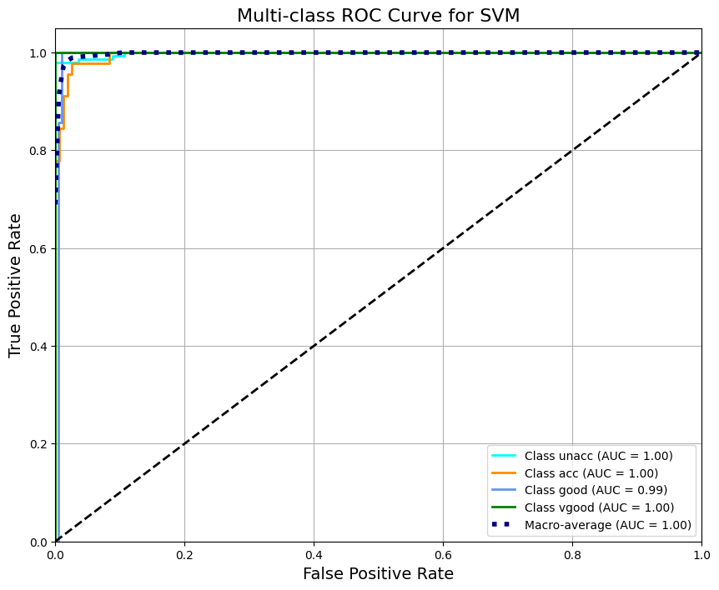
模型训练与评估
ROC图分析
类别 | AUC
unacc | 1.00
acc | 1.00
good | 0.99
vgood | 1.00
宏平均（macro-average） | 1.00
unacc、acc、vgood类AUC = 1.00：
  模型在三类别上的分类能力几乎完美；
  每一类的预测表现都非常优异，几乎没有混淆。
good类AUC = 0.99：
  虽然是少数类，模型对它的识别也非常精准。
宏平均 AUC = 1.00：
  综合所有类别，模型整体表现优秀

Slide 34
PART . 2.4
总结分析
Notes:
模板来自于： 第一PPT https://www.1ppt.com/

Slide 35
优秀的应用效果
在实际应用中，SVM在Car数据集上表现出了优异的性能，说明了其强大的非线性处理能力、小样本学习优势，以及合理调参后的高准确率和优异的多类别区分能力。
强大的非线性分类能力
  Car数据集虽然特征是离散的，但不同特征组合下类别分布呈现复杂非线性边界。
  SVM结合核函数（RBF）可以非常自然地处理这种非线性分类问题。
良好的小样本学习能力
  Car 数据集总体规模中等（1000个样本），对于神经网络来说可能数据量略少，但SVM特别适合这种规模，不容易过拟合。
结构风险最小化（SRM）理论支撑
  SVM 不是简单地追求训练集上的准确率，而是通过最大化间隔，提升模型的泛化能力。
  这让 SVM 在 Car 数据集中，不仅训练集表现好，测试集上的准确率也很高（达到 94%-97%）。
鲁棒性高，调参后表现非常稳定
  通过调节惩罚参数C和γ，SVM能很好地在欠拟合与过拟合之间取得平衡，少数类别（如good, vgood）也能被有效识别。

Slide 36
局限性
实验中我们只对Car数据集进行了分类预测，并且是在数据样本较少且严重不平衡的条件下使用SVM算法，并不能说明SVM对其他分类任务也能表现出类似性能，也会存在以下局限性：
  1. 计算复杂度高​​
  虽然Car数据集小，但SVM的训练复杂度是 O(n²~n³)，如果样本数达到几万或几十万，训练时间会急剧上升。
  ​​高维稀疏数据问题​​：若特征维度极高（如文本分类中的词向量），SVM的计算和存储开销难以承受。
2. 对超参数敏感
  SVM在不同任务中需要仔细调节惩罚参数C和gamma，稍有不当就会导致欠拟合或过拟合。
  核函数选择依赖经验​​，RBF、多项式核等需人工选择，错误选择也会导致欠拟合或过拟合（如线性核无法处理非线性可分数据）。
3. 解释性差
  相比决策树、逻辑回归，SVM 的决策边界不易直接解释，尤其使用核技巧后更抽象，决策边界由支持向量和核函数隐式定义，不易直观理解特征影响，在医疗、金融等需透明性的领域受限。
4. 核函数局限​​
  RBF核函数全局映射可能忽略局部特征，在图像分类等任务中性能不如卷积神经网络。
  ​​动态数据适应性差​​，核函数固定后无法在线学习，而增量学习模型（在线SVM）复杂度更高。
5. 内存消耗大
  预测阶段需依赖支持向量，如果支持向量数量占比较大（占全部样本的50%以上），预测时也会消耗大量内存与计算资源，难以部署到嵌入式设备或实时系统中。

Slide 37
感谢观看

